Slide 1
Министерство экономического развития российской федерации
Инфраструктура БАС
Ульяновской области

Slide 2
Строительство испытательного полигона БАС
в Ульяновской области
Режим работы полигона – трехсменный.
Продолжительность смены – 8 часов при 40-часовой рабочей неделе.
Количество рабочих дней в году – 252.
Основные требования к полигону,
охватывающего весь спектр БАС
- взлетно-посадочная полоса: длина – 1200 м; ширина – 40 м.
- запасная грунтовая взлётно-посадочная полоса (длина 600м, ширина 40м);
- рулежная дорожка - 22000 м²;
- места стоянки - 45000 м²;
- обогреваемые ангары для тех. обслуживания и подготовки БАС – 10000 м²;
- командно-диспетчерский пункт управления полетами – 3000 м²;
- метеобюро;
- пункт управления связи и радио-технического обеспечения – 1500 м², пункты управления инженерно-авиационной и аэродромно-технической службы обеспечения полетов – 1500 м²;
- аккумуляторно-зарядная станция – 800 м²;
- инженерно-административные службы – 3000 м²;
- площадки позиции расположения дальней приводной радиостанции – 8000 м²;
- площадки позиции расположения ближней приводной радиостанции – 8000 м²;
- площадки позиции приемо-передающего центра – 8000 м²
- комплекс систем отводной канализации, освещения территории летного поля, внешних систем связи и водотеплоэнергоснабжения.
- склад горюче-смазочных материалов;
- противопожарный комплекс
- социально-бытовой комплекс (2 этажа, общ. пл. 5000 м²)
- ремонтно-эксплуатационная и строительная службы
- котельная, транспортные цеха, складские комплексы, подъездные и внутри объектовые автомобильные дороги 30 км.

Slide 3
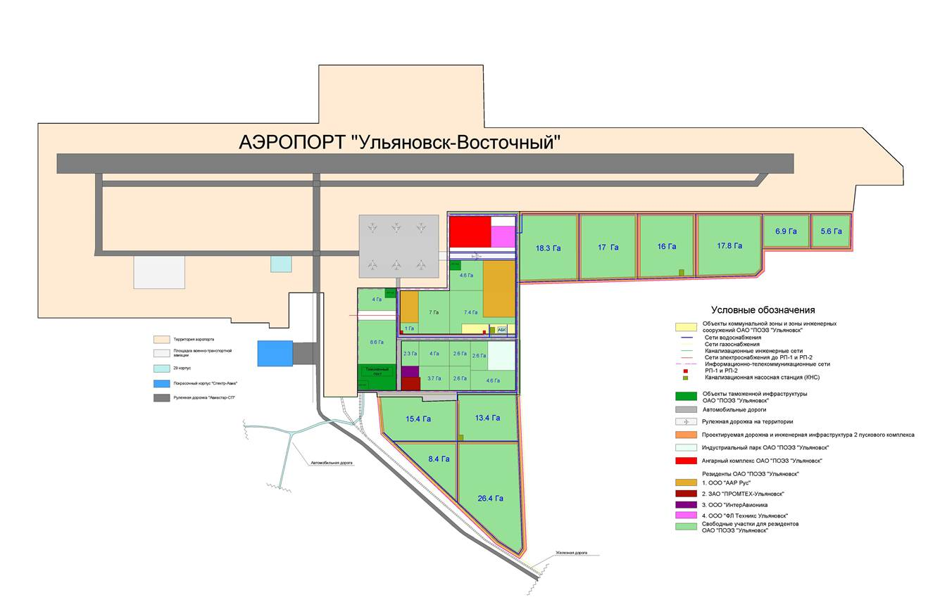
…………………………………………………………………
………………………………………………………
…………………………………………………………………
………………………………………………………
ТЕРРИТОРИЯ ОЭЗ
ТЕРРИТОРИЯ ОЭЗ

Slide 4
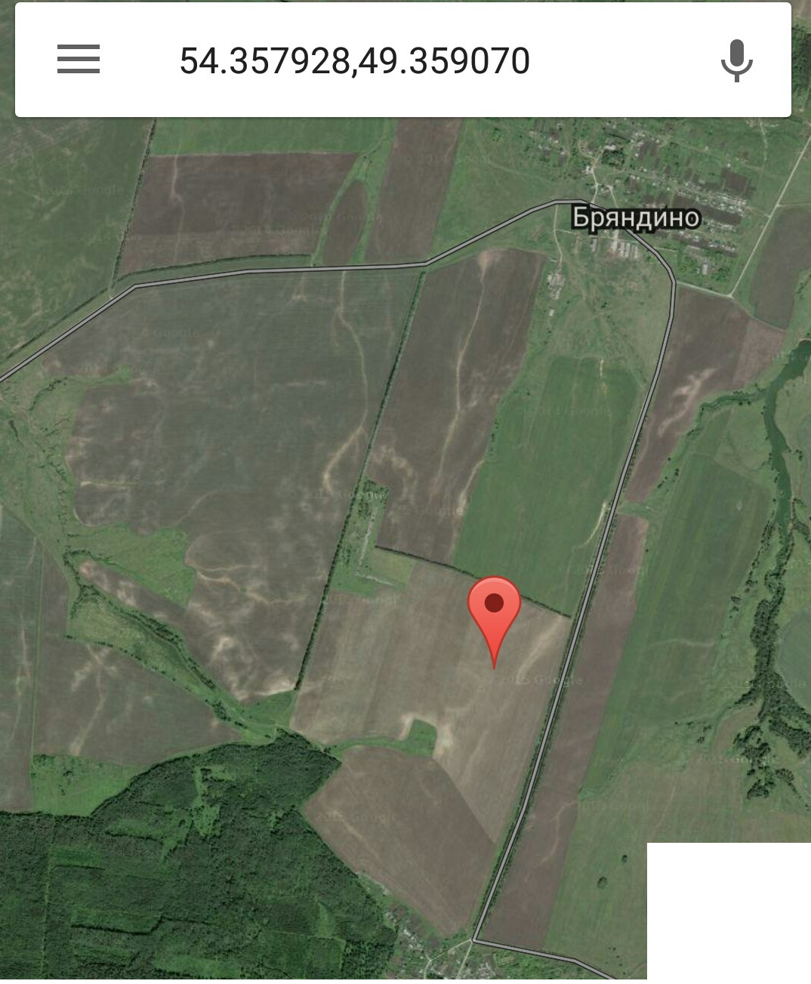
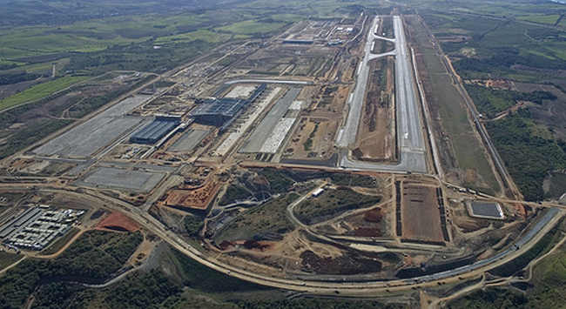
Предполагаемые места размещения полигонов
Предполагаемые места размещения полигонов
Аэропорт «Ульяновск — Восточный»
Изначально был построен как запасной аэродром для космического челнока «Буран».
Чердаклинский район Ульяновской области, GOLF зона воздушного пространства. Данный участок уже имеет две взлетно-посадочные полосы (бетонная + грунтовая). Наличие ВПП (взлетно-посадочных полос) уже позволяют принимать и эксплуатировать БПЛА, в том числе и тяжелого класса.

Slide 5


Технологическая компания
ТЕХНОЛОГИЧЕСКАЯ КОМПАНИЯ
ООО «Ульяновский центр трансфера технологий»
АНО «Центр кластерного развития Ульяновской области»
АО «Авиастар-СП»,
АО «Аэрокомпозит»,
ВИАМ
Инфраструктура
10 %
39 %
Мастерская (workshop). Прототипирование.
Площадь 100 - 400 кв.м.
51 %
Технологическая компания
Цифровая модель пространства (партнер IT – компания)
Пайплайн проектов:
…
…
…
IТ – лаборатория
Ульяновский центр трансфера технологий
Технологические
компетенции
Договор о
сотрудничестве
Полигон
(партнер АО «Авиастар-СП)
Технологический партнер (Центр производства БАС в г. Ижевске)
Вузы:
УлГТУ / УлГУ / УИГА

Slide 6
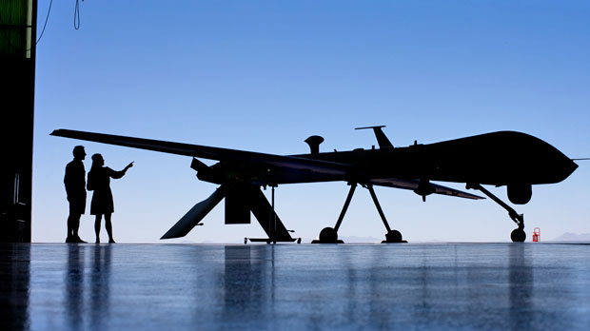
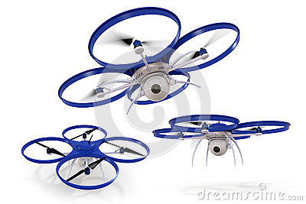
Условия в ОЭЗ «ульяновск» для производства БЛА
Кластер авиакосмических предприятий г. Ульяновска;
Наличие квалифицированных кадров;
Специализированные ВУЗы и СУЗы для подготовки кадров;
Налоговые льготы и, свободная таможенная зона;
Земельные участки с готовой инфраструктурой по символической цене;
Специализированные площади в аренду в индустриальном парке;
Административная поддержка.

Slide 7

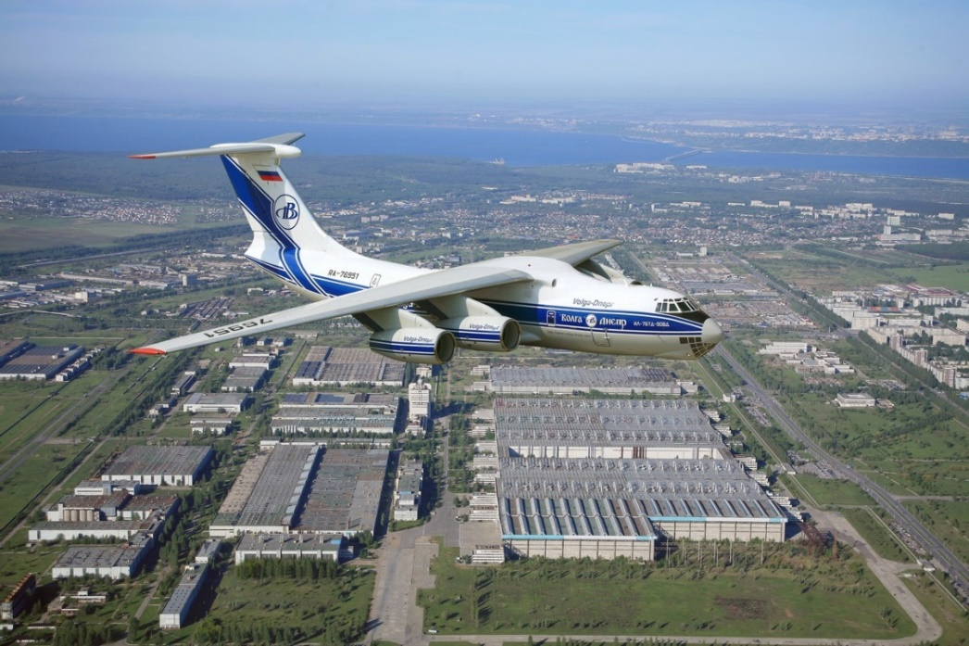
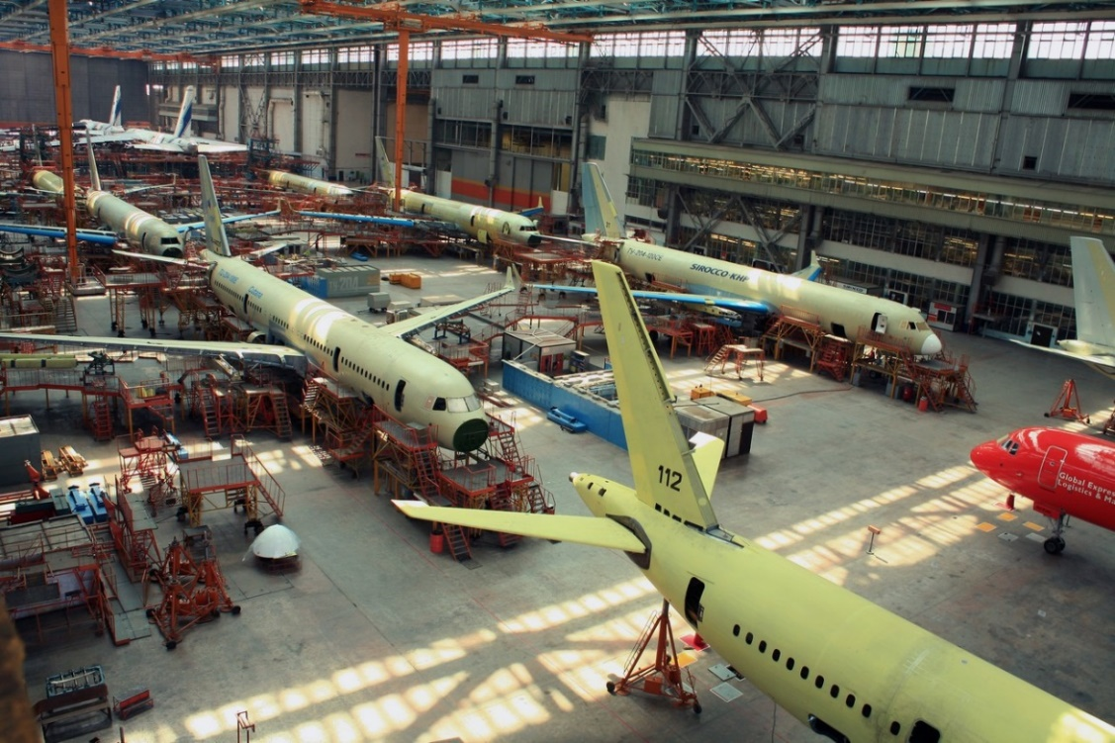
Ульяновский авиакластер: САМОЛЁТОСТРОИТЕЛЬНЫЙ ЗАВОД «АВИАСТАР-СП»
Самолёты:
Ан-124-100 «Руслан»;
Ту-204;
Ил-76МД-90А.
1 400 000 кв. м. производственных площадей;
10 000 работников.

Slide 8
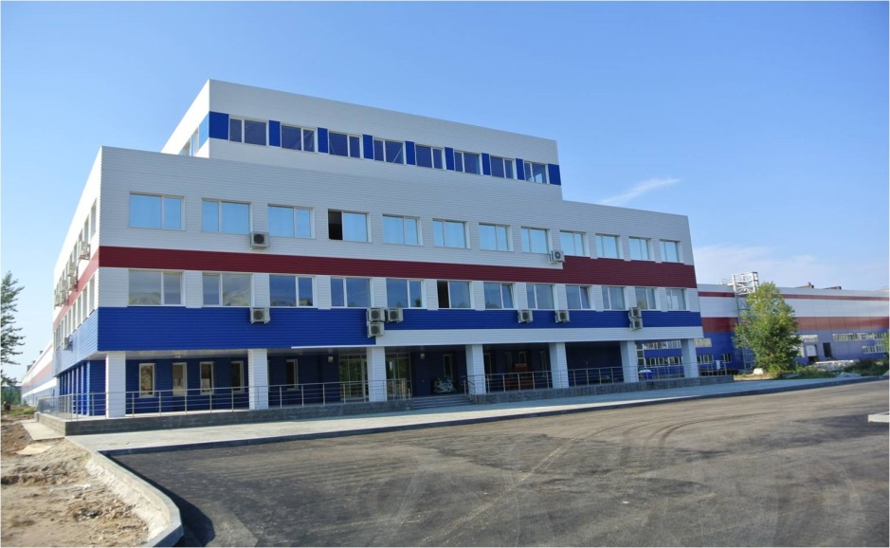
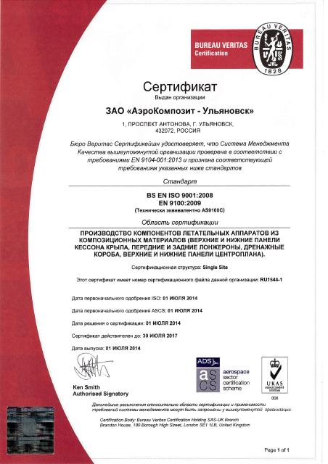
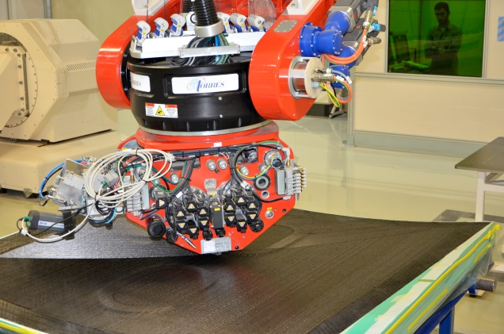
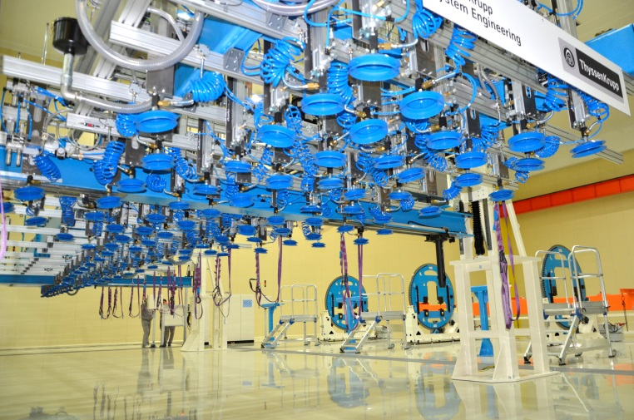
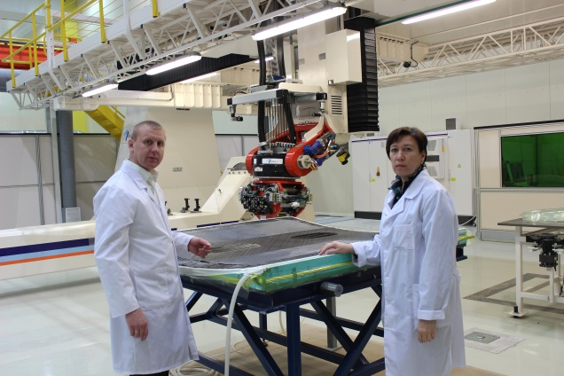
Ульяновский авиакластер: «АЭРОКОМПОЗИТ – УЛЬЯНОВСК»
ЗАО «Аэрокомпозит-Ульяновск» - единственный в России завод по производству силовых конструкций и агрегатов для авиации из композиционных материалов, создаваемых при помощи инфузионной технологии, а также одно из крупнейших производств в мире с подобной спецификой.

Slide 9
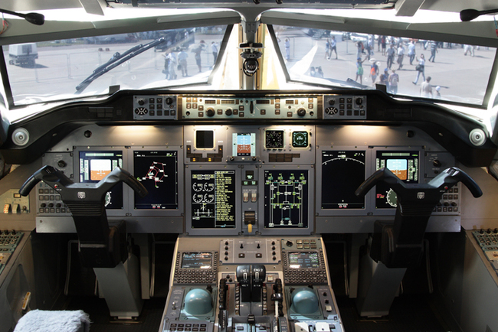
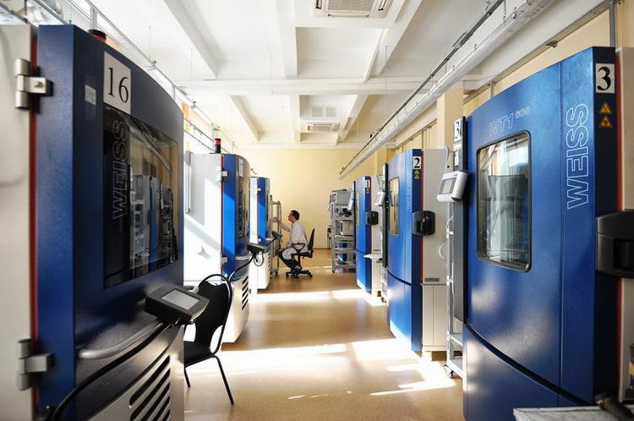
Ульяновский авиакластер:
«Ульяновское кб приборостроения»
Информационно-управляющие системы;
Аэрометрические приборы и системы;
Радиоэлектронная аппаратура;
Информационно-управляющие системы и интегрированные комплексы бортового оборудования вертолетов.
Изделия для гидроэнергетики и общепромышленного назначения;
Проектирование и верификация программно-математического обеспечения.

Slide 10
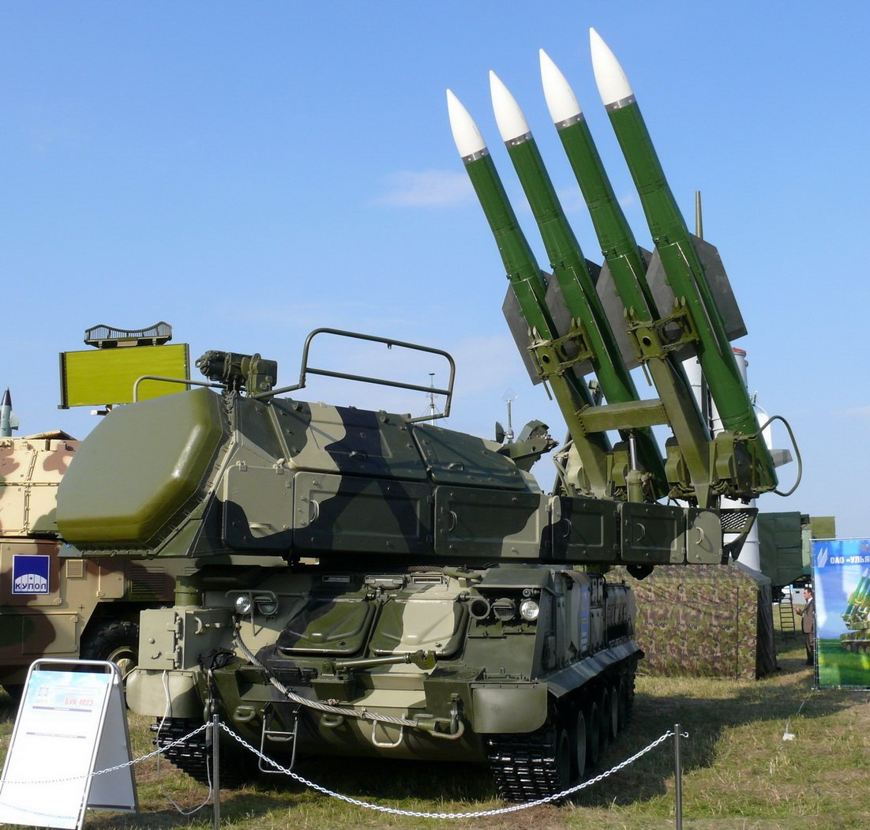
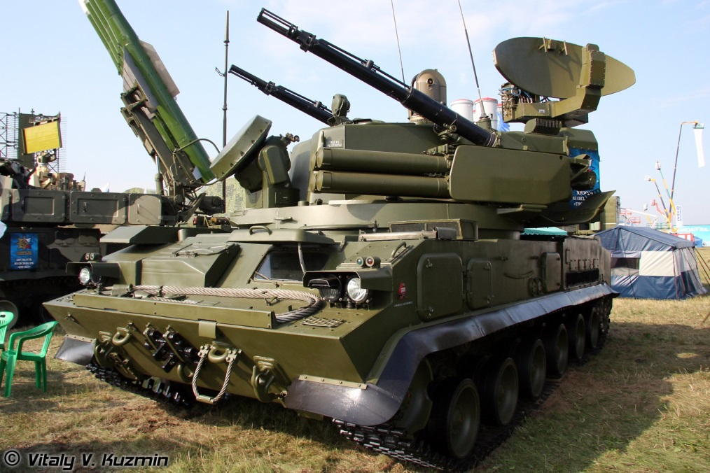
Ульяновский авиакластер:
Ульяновский механический завод
Зенитный пушечно-ракетный комплекс
«Тунгуска М1»
Зенитный ракетный комплекс
«Бук-М2»

Slide 11








Виды деятельности в оэз
 | Производство | ТОиР | Логистика, торговля
Воздушные суда
Авиадвигатели
Авиаагрегаты, системы
Авионика | «ИНТЕРАВИОНИКА»
Интерьеры
Изделия из композитных материалов | КОМПОЗИТНАЯ ДОЛИНА
Генеральные грузы
Центр дистрибуции китайских товаров

Slide 12
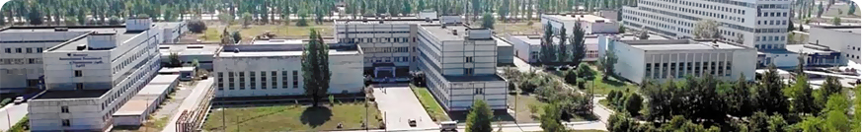
Авиационные учебные заведения Ульяновска
Институт авиационных технологий и управления УлГТУ
Ульяновский государственный технический университет
Ульяновское высшее авиационное училище гражданской авиации
Ульяновский авиационный колледж
Ульяновский технический колледж
Школа «Волга-Днепр Международное обучение» (английский язык)

Slide 13
Контакты
ОАО «Портовая особая экономическая зона «Ульяновск»
Тел.: +7(8422)20-70-81
Факс:+7(8422)50-24-68
www.ulsez.ru
e-mail: ulyanovsk@russez.ru
Приглашаем к сотрудничеству!

